Slide 1
Deep Q-learning LunarLander-V2

Slide 2
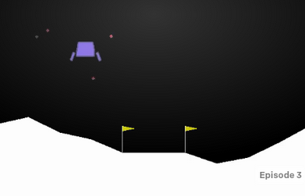
Środowisko
LunarLander-v2:
8 elementowa przestrzeń obserwacji
4 elementowa przestrzeń akcji

Slide 3
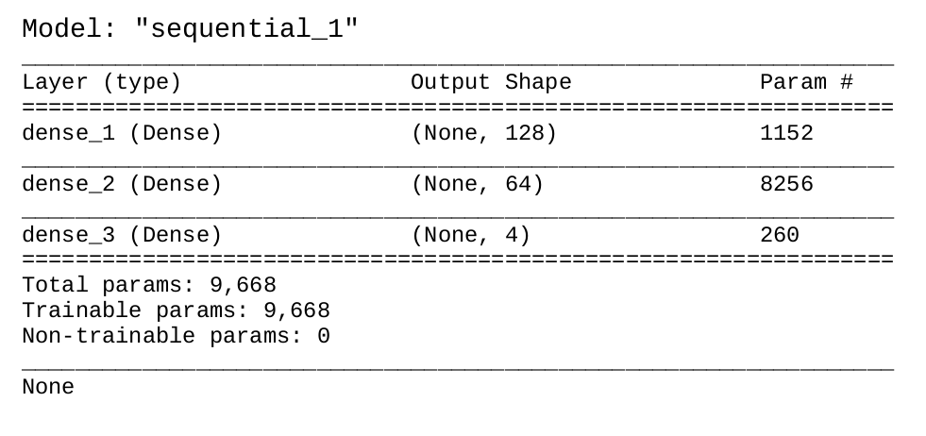
Model
2 warstwy ukryte z 128 i 64 neuronami
Funkcja aktywacji elu
Optymalizator Adam
9,668 parametrów

Slide 4
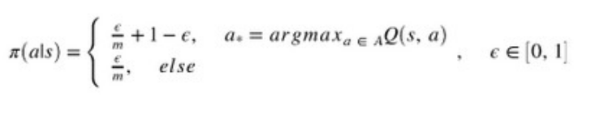
Polityka
Zastosowano politykę epsilon-greedy
Zastosowano technikę Q-learning

Slide 5
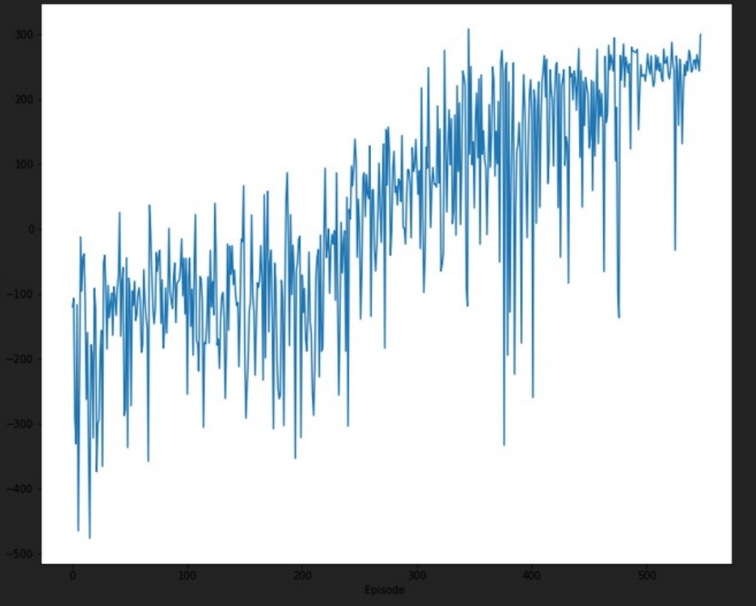
Wyniki
Proces uczenia został przerwany po 546 episodach

